Slide 1
«Чудеса пластилинографии»
Филиал МКДОУ Баранниковский детский сад – Фадюшинский детский сад
Воспитатель: Мехоношина А.С.

Slide 2
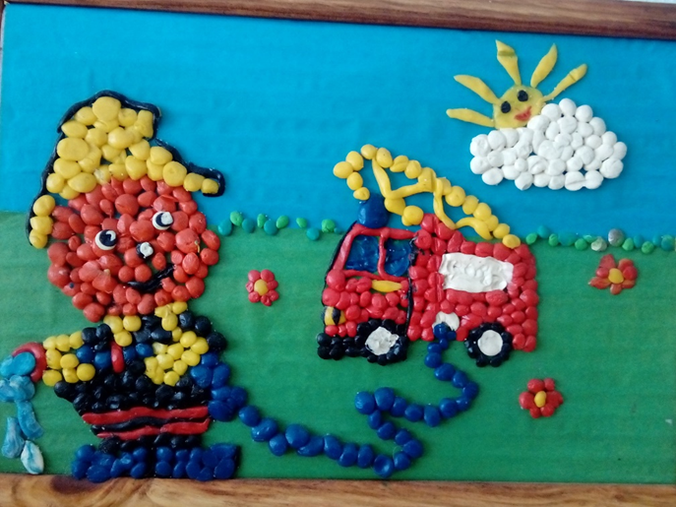
«Пластилинография» («графия» - создавать, изображать, «пластилин» - материал, при помощи которого осуществляется исполнение замысла) Принцип данной нетрадиционной техники заключается в создании лепной картины с изображением выпуклых, полуобъёмных объектов на горизонтальной поверхности.

Slide 3
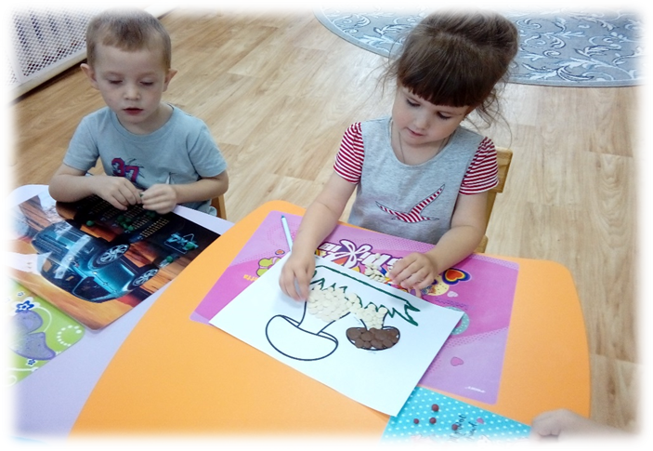
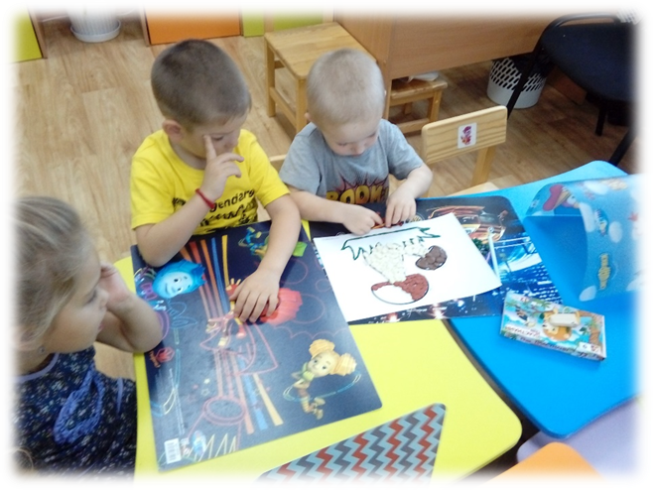
Основной материал — пластилин, а основным инструментом в пластилинографии являются руки, следовательно, уровень умения зависит от владения собственными руками

Slide 4
Занятия пластилинографией способствуют: - развитию психических процессов; - развитию воображения, творческих способностей; - развитию восприятия, пространственной ориентации, сенсомоторной координации детей; - развитию самостоятельности, произвольности поведения; - реализации впечатлений, знаний, эмоционального состояния в творчестве;

Slide 5
Виды пластилинографии

Slide 6
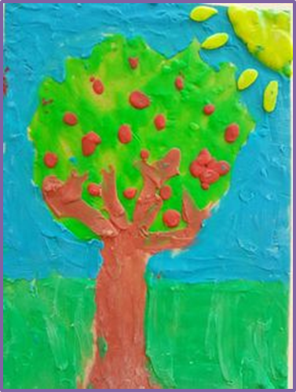
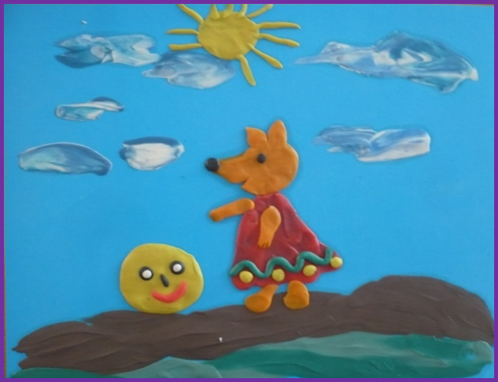
Прямая пластилинография- изображение лепной картины на горизонтальной поверхности

Slide 7
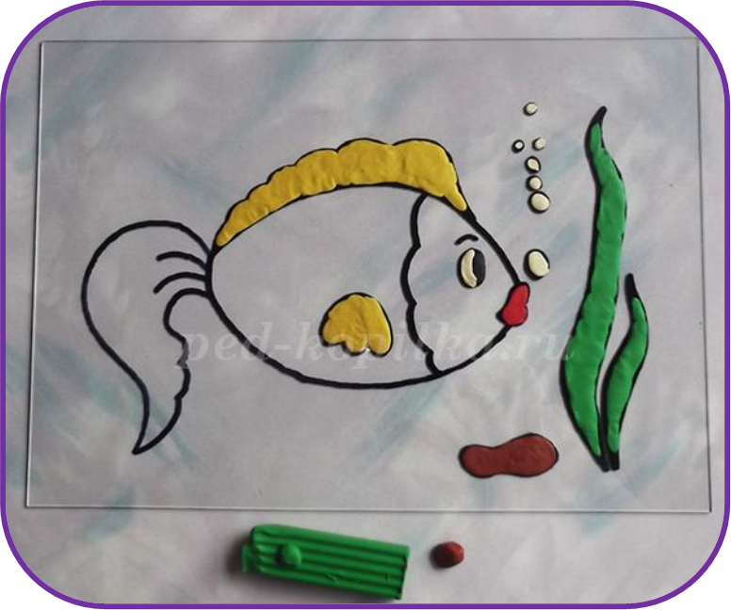
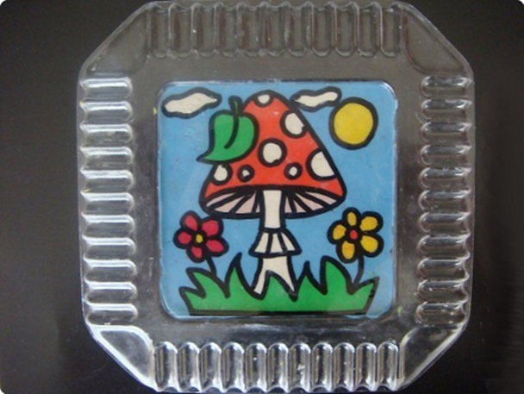
Обратная пластилинография (витражная) - изображение лепной картины с обратной стороны горизонтальной поверхности (с обозначением контура)

Slide 8
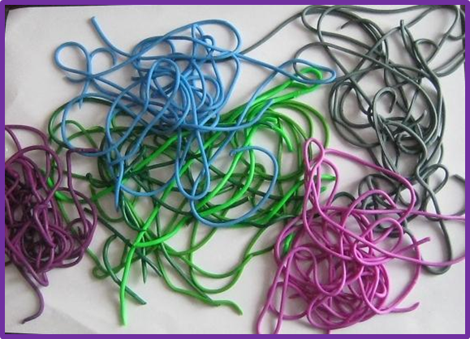
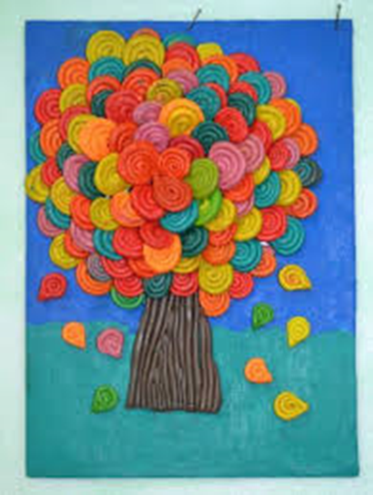
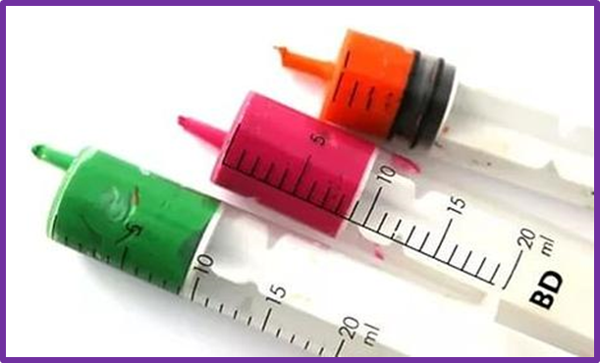
Контурная пластилинография - изображение объекта по контуру, с использованием «жгутиков»

Slide 9
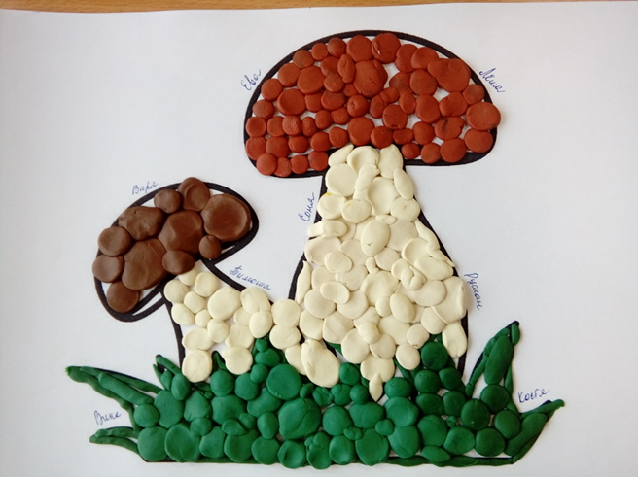
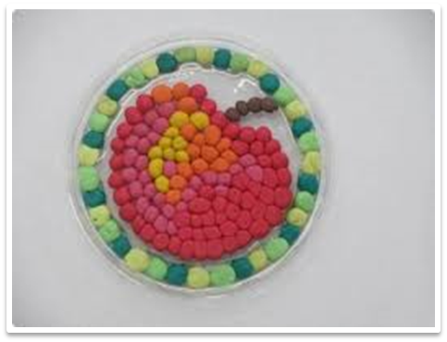
Мозаичная пластилинография - изображение лепной картины на горизонтальной поверхности с помощью шариков из пластилина или шарикового пластилина

Slide 10
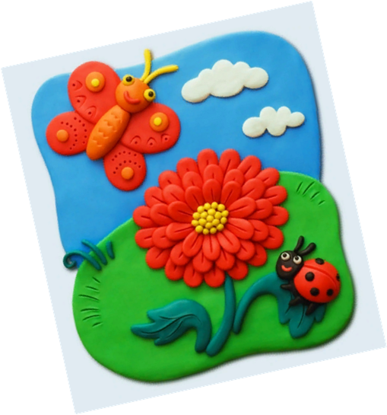
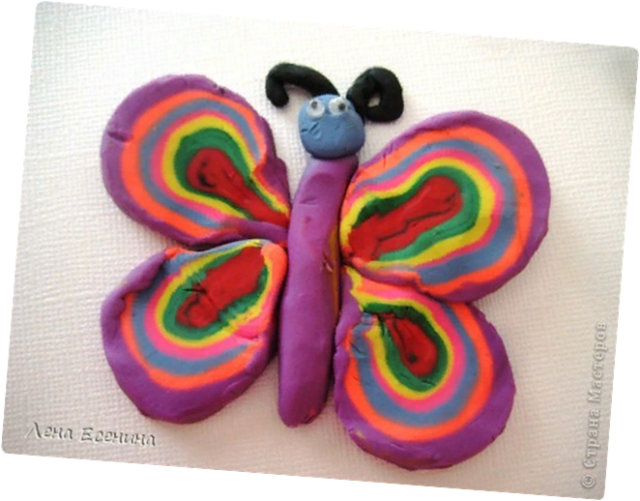
Многослойная пластилинография - объемные изображения для которых используются элементы с последовательным соединением слоев разного цвета

Slide 11
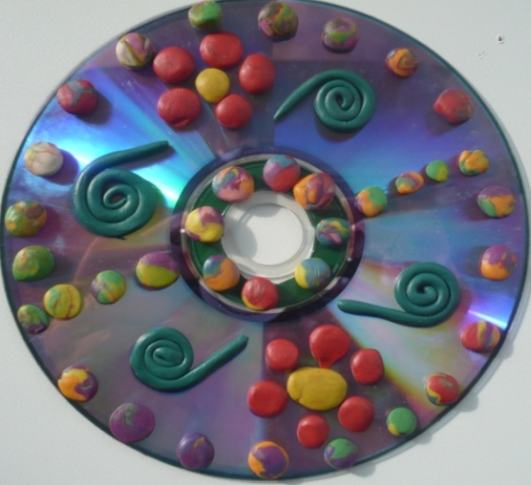
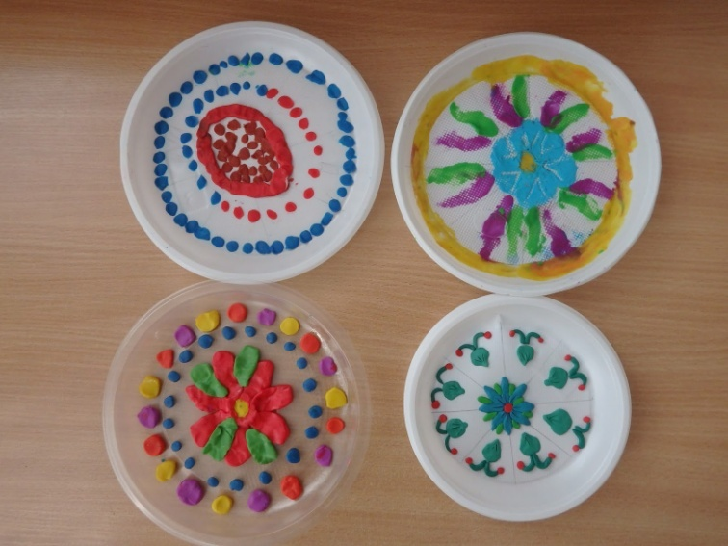
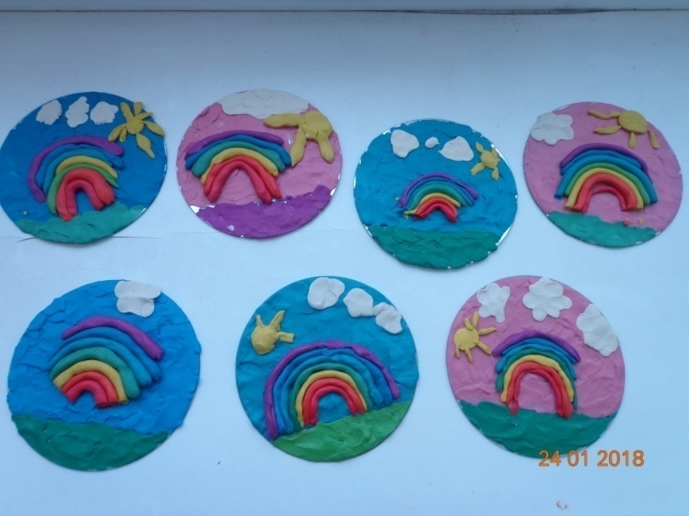
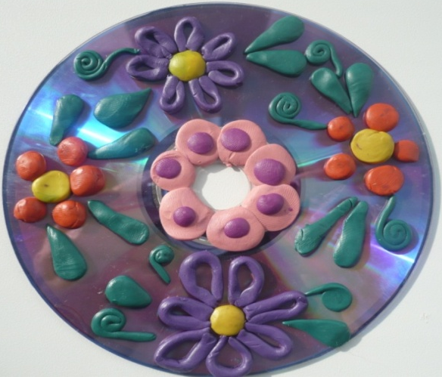
Можно использовать разнообразные поверхности

Slide 12
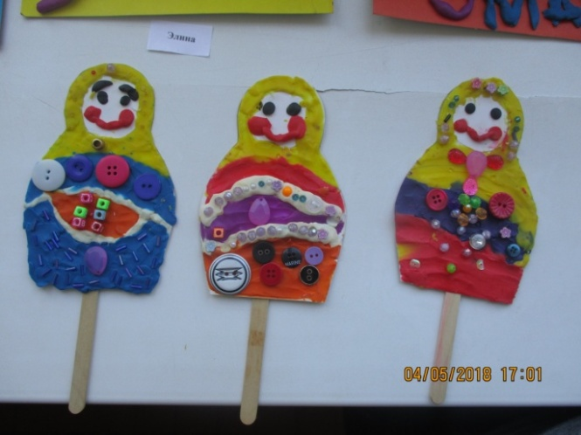
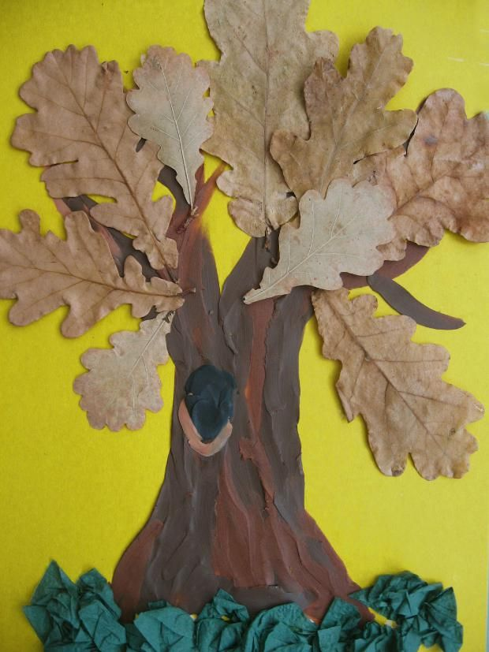
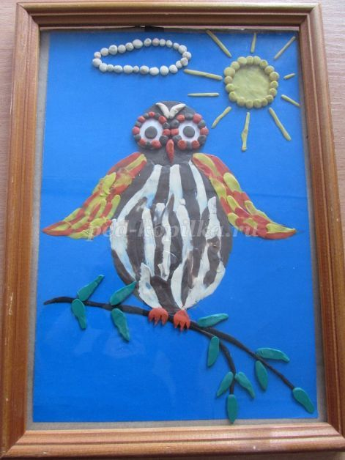
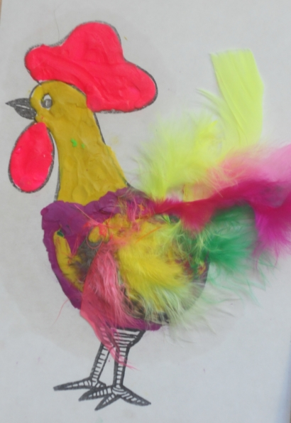
Использование
дополнительных
деталей

Slide 13
Рекомендации по организации работы в технике пластилинография: - во избежание деформации картины в качестве основы следует использовать плотный картон; - предотвратить появление на основе жирных пятен поможет нанесенная на нее клейкая пленка; - покрытие пластилиновой картинки бесцветным лаком продлит ее "жизнь«;

Slide 14
Творите вместе с детьми!

